Slide 1

СУЛЬФУР
Характеристика елемента та утворених ним сполук, кругообіг елемента в природі

Slide 2
Періодична система хімічних елементів Д.І.Менделєєва
Періоди
Ряди
Групи елементів
I
II
III
IV
V
VI
VII
VIII
1
1
Характеристика
1. | Відома людині з давніх-давен. Згадується у епічних поемах Гомера.
2. | У Періодичній системі знаходиться в 3 періоді, VІ група, головна підгрупа.
3. | У природі зустрічається як у вільному так і у зв'язаному станах.
4. | Крихка кристалічна речовина жовтого кольору. Погано проводить теплоту і не проводить електричного струму
5. | Найхарактернішими для Сульфура є ступені окиснення –2, 0, +4, +6.
2
2
3
3
32
0
S
4
4
5
5
6
7
+16
6
8
9
7
10

Slide 3
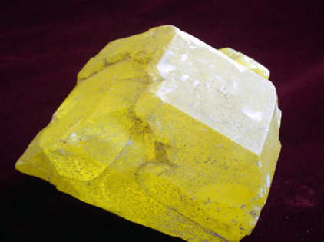
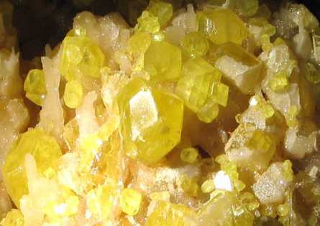
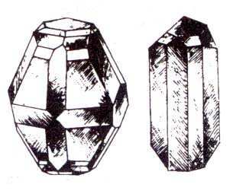
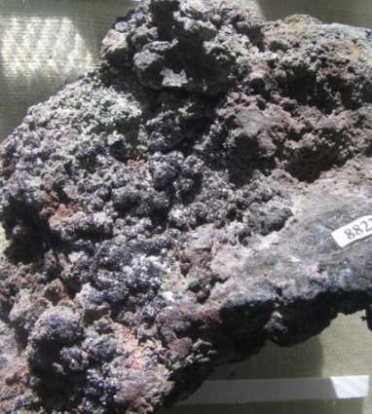
Алотропні модифікації Сульфура
сірка
кристалічна
пластична
ромбічна
моноклінна

Slide 4


Хімічні властивості
При незначному нагріванні сірка енергійно реагує із багатьма металами (з рідкою ртуттю), воднем, виступаючи як окисник:
Fe +S FeS
2Al+3S Al₂S₃
H₂+S H₂S
При дії кисню і галогенів (Cl, F) сірка виявляє відновні властивості:
S+O₂ SO₂
S+2Cl₂ SCl₄

Slide 5
H₂S (сірководень) – газ з різким неприємним запахом, дуже отруйний. У розчинах – це слабка кислота.
SO₂ (сірчистий газ) - оксид Сульфуру (ІV) за звичайних умов - безбарвний газ з різким запахом, є отруйним. Це кислотний оксид добре розчинний у воді. Частково реагує з водою з утворенням сульфітної кислоти:
SO₂+H₂O H₂SO₃
SO₃ - оксид Сульфуру (VI), безбарвна рідина, твердне за t⁰ < 16,8 ⁰С, перетворюючись на світлу кристалічну масу, схожу на мед, енергійно сполучається з водою, утворюючи сульфатну кислоту:
SO₃+H₂O H₂SO₄

Slide 6
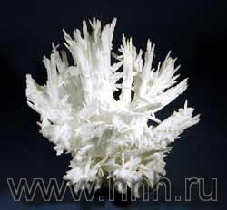
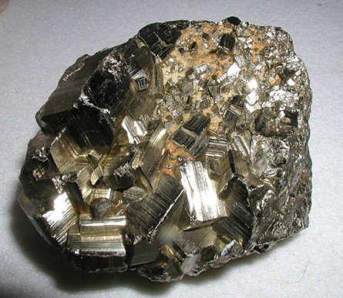
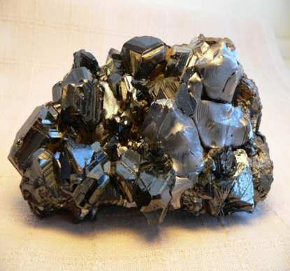
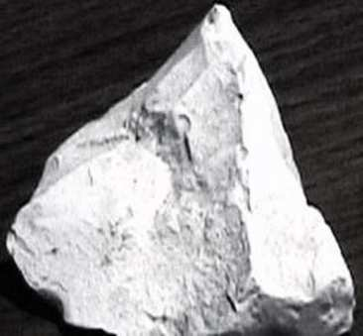
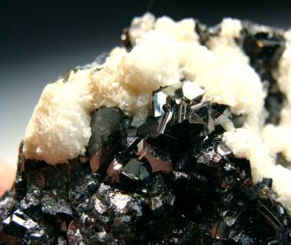
Сполуки Сульфуру в природі
мірабіліт
(глауберова сіль)
свинцевий блиск
пірит
(галеніт)
цинкова обманка
(сфалерит)
гіпс

Slide 7
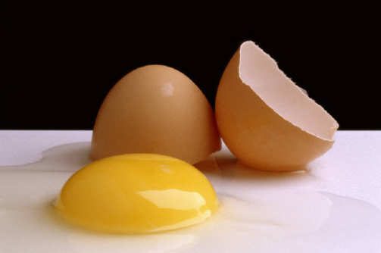
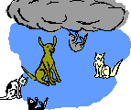
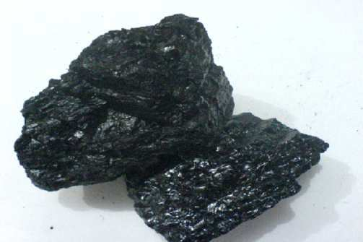


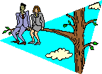
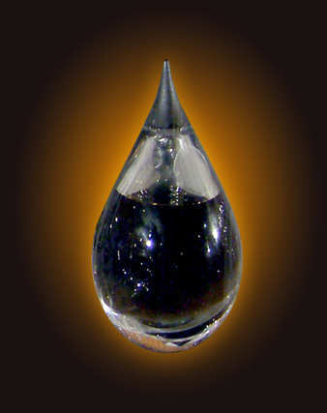
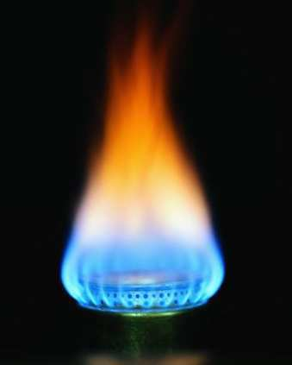


Slide 8
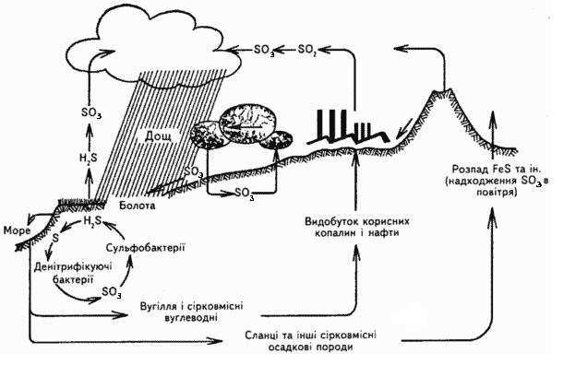

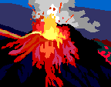


Кругообіг Сульфуру в природі

